Slide 1

UNIVERSIDAD DE LAS FUERZAS ARMADAS - “ESPE”
DEPARTAMENTO DE ELÉCTRICA, ELECTRÓNICA Y TELECOMUNICACIONES
CARRERA DE INGENIERÍA EN ELECTRÓNICA, AUTOMATIZACIÓN Y CONTROL
“DISEÑO E IMPLEMENTACIÓN DE UNA CÉLULA ROBOTIZADA
DEMOSTRATIVA PARA EL DISPENSADO DE CERVEZAS”
AUTORES: BALSECA GORDILLO LESLY ELIZABETH
CISNEROS QUILLIGANA RONNIE GERARDO
DIRECTOR: ING. OROZCO BRITO, LUIS ALBERTO. MSc.
QUITO-ECUADOR
2022

Slide 2

Agenda
01
Introducción
Antecedentes
Justification e importancia
Alcance del proyecto
02
Objetivos
General
Específicos
03
Diseño
Sistemas de célula robotizada
Aplicación para plataformas móviles
Interfaz HMI
05
Programación
Sistemas y elementos de la célula robotizada
04
Integración
Comunicación
06
Implementación
Sistemas y elementos de la célula robotizada
07
Pruebas y resultados
Sensores y Actuadores
Célula robotizada
08
Conclusiones y recomendaciones
Sistemas y elementos de la célula robotizada

Slide 3
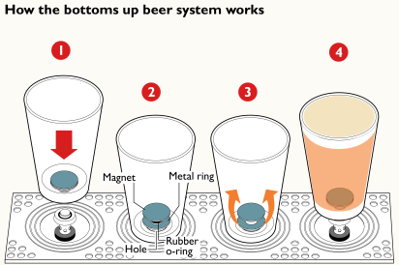
Introducción
Antecedentes
Beer Cart
Bottoms Up Beer
Mark Shakr
-Vasos de plástico
-Dispensado de cerveza novedoso
Diseño de vasos especiales
-Robot que prepara cocteles

Slide 4
Introducción
Justificación e Importancia
Pandemia impulso nuevos estilos de vida, poniendo en auge el uso de robots en la cotidianidad de las personas
Redes Industriales, Instrumentación y sensores, robótica, eletrofluidos, PLC y Control Industrial.
Avanzar en investigación científica de proyectos que puedan impedir un posible contagio de COVID-19
Gran potencialidad de marketing en el desarrollo de proyectos no industriales por la Pandemia

Slide 5
Introducción
Alcance del Proyecto
Robot
Sistema de control PLC
Dispensador de vasos cerveceros
Transporte de cerveza hacia el cliente
Dispensador de cerveza
Desarrollo de Aplicativo móvil
Pruebas Individuales para sensores, actuadores, sistemas y pruebas conjuntas
Desarrollar una célula robótica
Uso de la instrumentación necesaria para dar funcionalidad a cada sistema

Slide 6


Objetivos
Objetivo General
Automatizar el dispensado de cerveza mediante el diseño de una célula robotizada
demostrativa basada en un brazo robótico KUKA, para mejorar la calidad y tiempo de entrega del producto.
Objetivos Específicos
Determinar los componentes pasivos y activos que conforman la célula robotizada,
necesarios para cumplir con los requerimientos establecidos.
Diseñar una aplicación para plataformas móviles para facilitar la interacción entre el consumidor final y la célula robotizada.
Diseñar y dimensionar el dispensado de cerveza tomando en consideración las variables involucradas en este proceso, a fin de mantener la relación correcta entre líquido y espuma.
Diseñar una interfaz de usuario intuitiva y de fácil manejo para el control, supervisión y mantenimiento de la célula robotizada
Realizar la programación para el manejo del brazo robótico con el fin de cumplir con las etapas para dispensado correcto de las bebidas.
Realizar pruebas de funcionamiento de los diferentes sistemas que conforman la célula robotizada.
Realizar la integración total de la célula robotizada y realizar pruebas de funcionamiento conjunto.

Slide 7
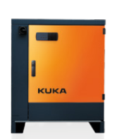
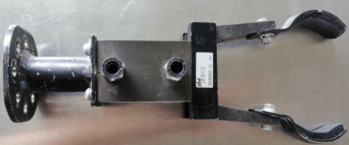
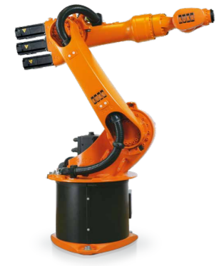
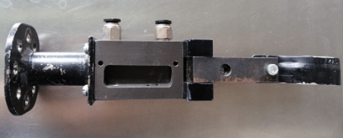
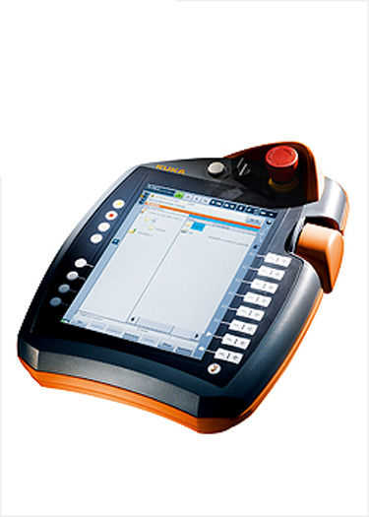
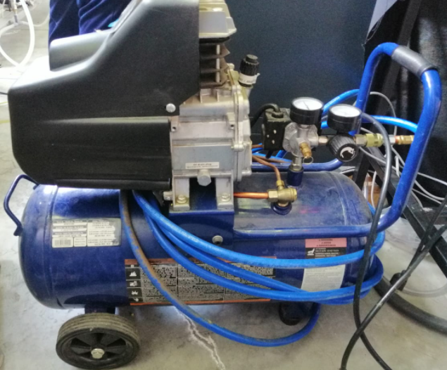
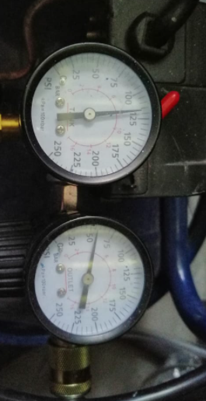
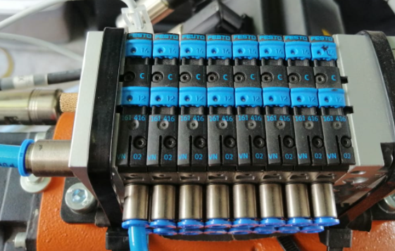
Diseño
Sistema Robot
Controlador KRC4
Gripper
SmartPAD
Compresor
Compresor
Terminal de
válvulas
neumáticas
Terminal de válvulas neumáticas
Robot

Slide 8
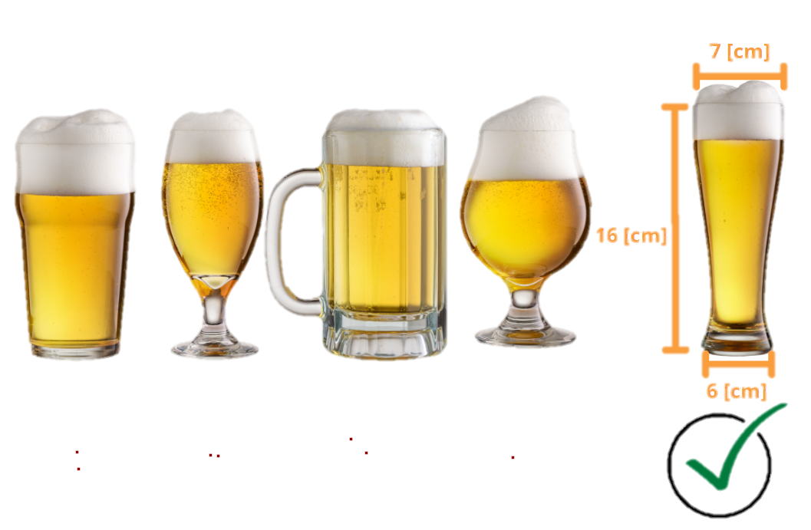
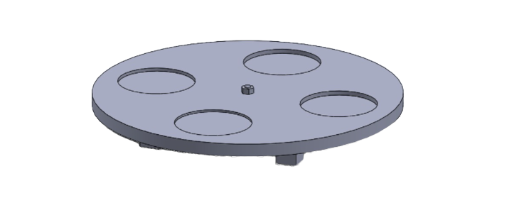
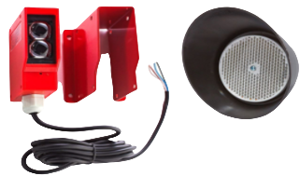
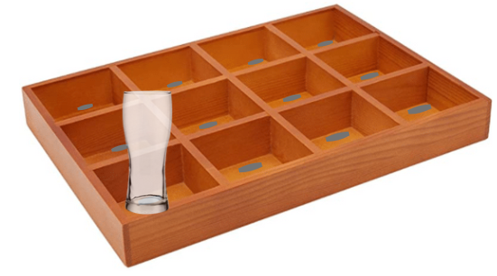
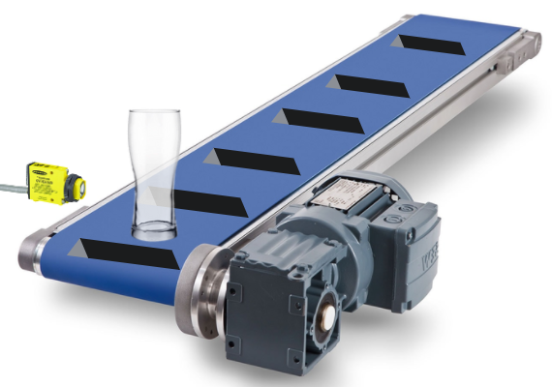
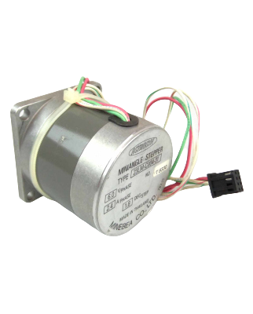
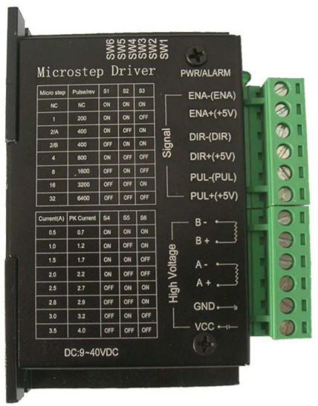
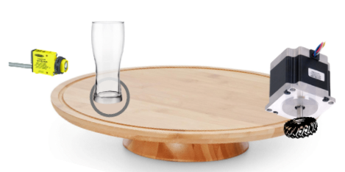
Diseño
Sistema dispensador de vasos cerveceros
Base de madera giratoria
Diámetro principal 30 [cm]
Diámetro de hendiduras 7[cm]
Profundidad de hendiduras 1[cm]
Sensor Fotoeléctrico
Motor de pasos y Driver
Matriz de vasos
Banda Transportadora
1.8°DEG/STEP
1.5 A
24 V
Mesa giratoria

Slide 9
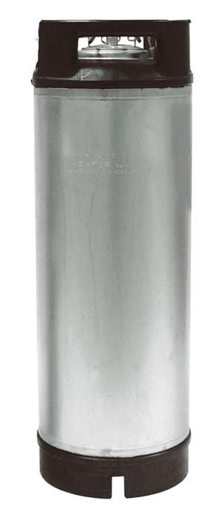
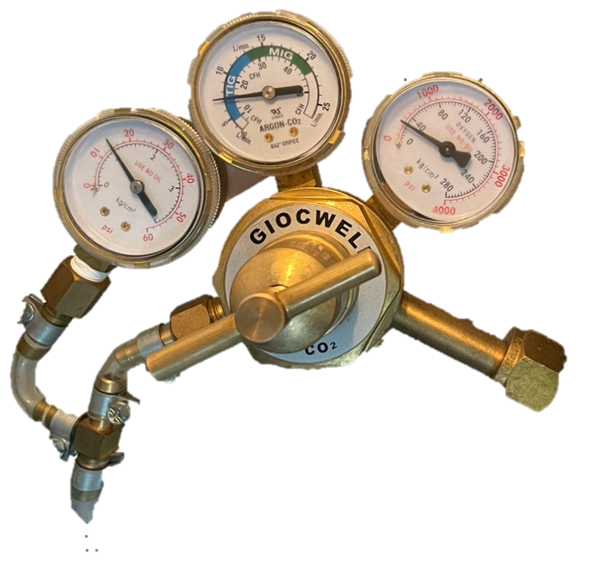
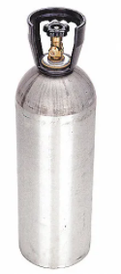
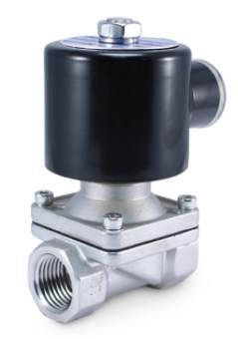
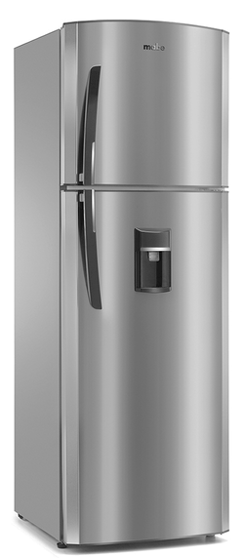
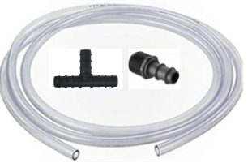
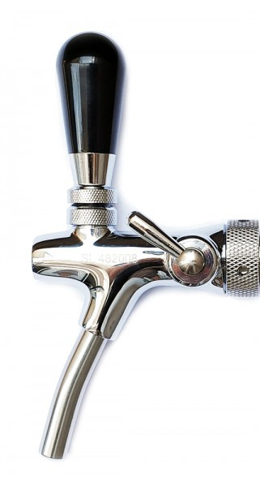
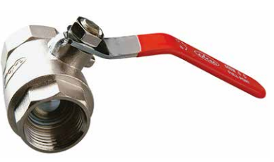
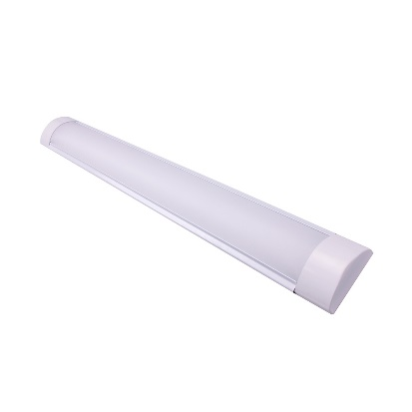
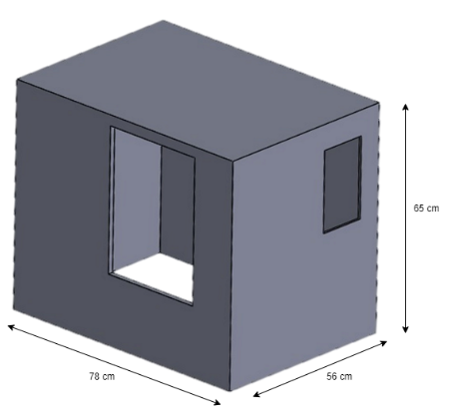
Diseño
Sistema dispensador de cerveza
Almacenamiento
Circulación del Producto
Método de refrigeración
Barril de Cerveza
Tanque de CO2
Regulador de Presión
Mangueras y uniones
Electroválvulas
Llaves de paso
Grifo
Control de llenado
Cámara Industrial.
Ambiente lumínico controlado

Slide 10

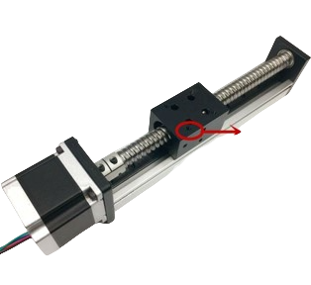


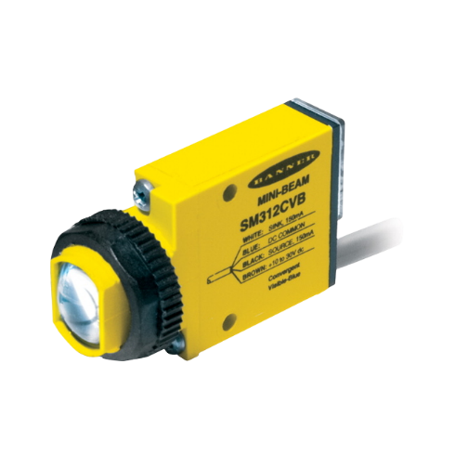
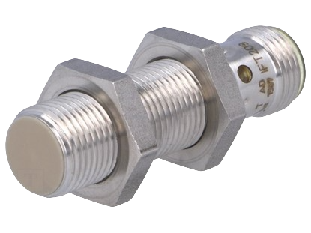
Diseño
Sistema de transporte hacia el cliente
Actuador lineal o Riel
Sensores
Sensores
MOTOR
1.8°DEG/STEP
1.5 A
24 V
Inductivo
Fotoeléctrico
Inductivo
Fotoeléctrico reflectivo

Slide 11
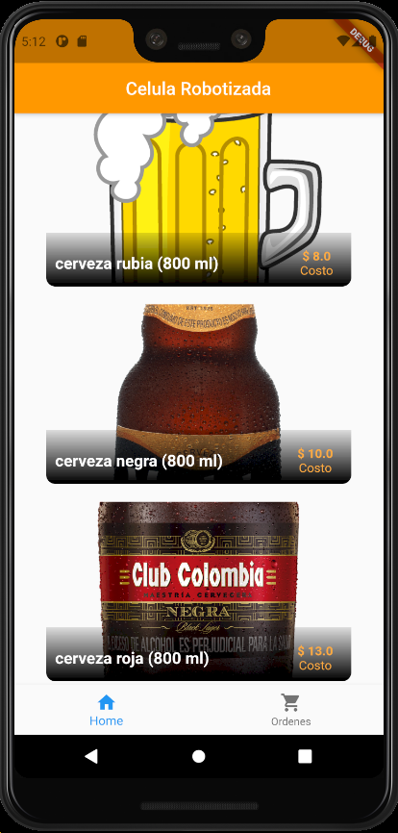
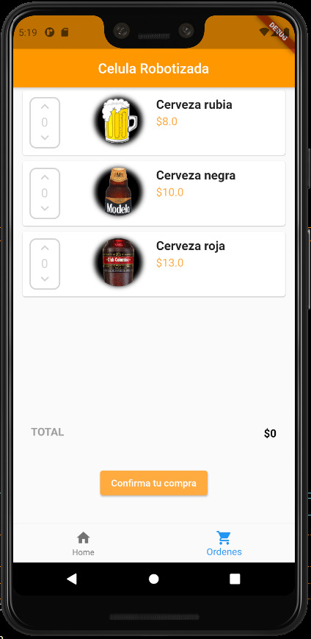
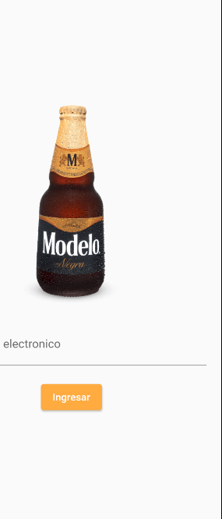


Diseño
Aplicación para plataformas móviles
Base de Datos
-Servidor en la Nube
-Actualización en tiempo real
Pantalla de INICIO
-Ingreso del correo electrónico
-Botón de ingreso
Pantalla de MENUS
-Menu de navegación
-Resumen de costo/cantidad y tipo de cerveza
Pantalla de PEDIDOS
Herramienta de Programación
-Menu de NAVEGACIÓN
-Selección de la cantidad de cervezas a pedir
-Costo total del pedido
-Botón confirmar compra
-Diseño multiplataforma
-Basada en programación orientada a objetos

Slide 12
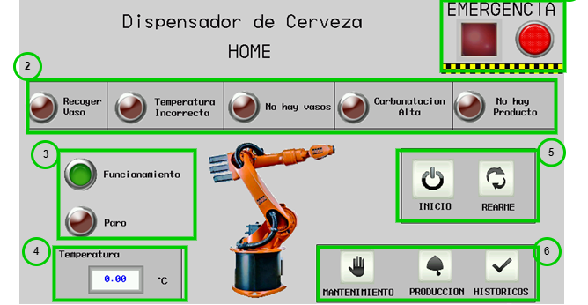
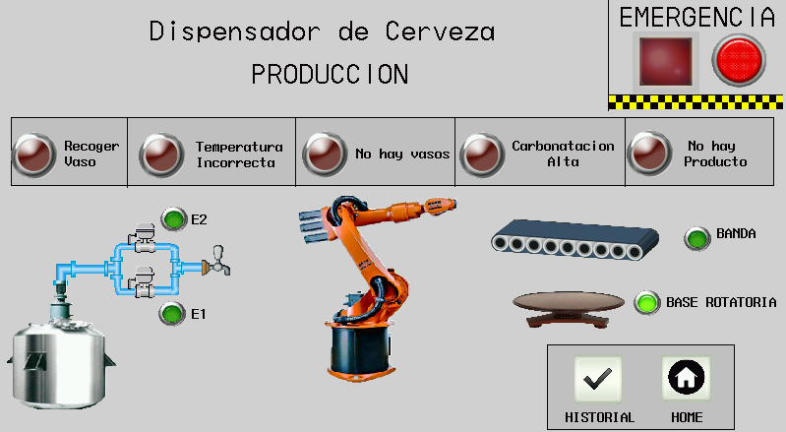
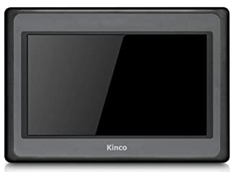
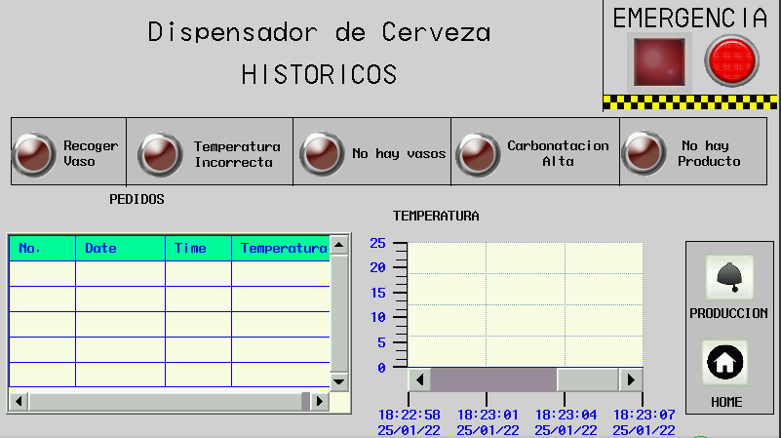
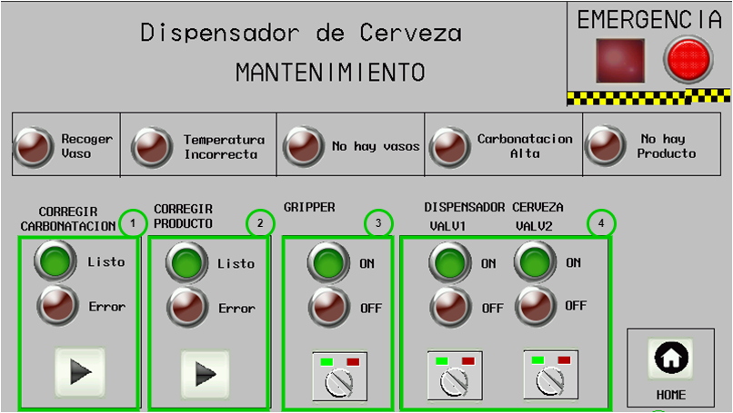

Diseño
HMI
Pantalla de INICIO
-Menú de alarmas y EMERGENCIA
-Menú de Inicio y Rearme
-Menú de navegación
-Luces de funcionamiento
-Indicador de temperatura
HMI KINCO
Pantalla de PRODUCCIÓN
-Menu de alarmas y EMERGENCIA
-Luces de funcionamiento
-Menu de navegación
Pantalla de HISTORICOS
-Menú de alarmas y EMERFENCIA
-Histórico de pedidos realizados
-Histórico de temperatura
Pantalla de MANTENIMIENTO
-Menú de alarmas y EMERGENCIA
-Mantenimiento Sobre carbonatado
-Mantenimiento No hay producto
-Activación manual de Gripper y electroválvulas

Slide 13


Diseño
Delineamiento de elementos activos y pasivos
Sistema dispensador
de vasos cerveceros
Sistema de transporte
de vasos hacia el cliente
Sistema dispensador
de cerveza
Sistema de
Control
Sistema Robot
-Robot
-Controlador KRC4
-Electroválvulas neumáticas de gripper
-Compresor
-Riel con su respectivo motor
-Sensores inductivos
-Sensores fotoeléctricos
- Driver TB6600
-Electroválvulas
-Relés
-Breakers
-Cámara y controlador
-Luminaria de 16 W
-Refrigerador
-PLC
-Fuente de alimentación
-Switch
-Motor
-Driver TB6600
-Sensor fotoeléctrico reflectivo
Activos
-Mangueras -Grifo
-Acoples y uniones
-Llaves de paso -Mesa
-Soporte de cámara
-Caja para control visual
-Barril Cornellius
-Tanque de CO2
-Regulador de presión
-Gripper
-Base de madera giratoria
-Mesa
-Mesa
-Soporte de sensores
-Tablero
Pasivos

Slide 14
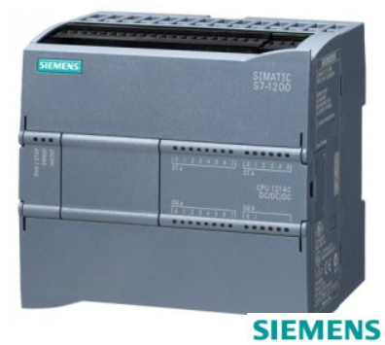
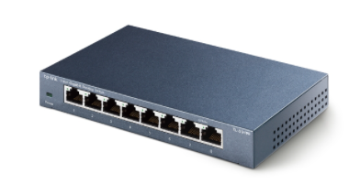
Diseño
Sistema de Control
ENTRADAS DIGITALES | ENTRADAS ANALÓGICAS | SALIDAS DIGITALES | PUERTOS RJ45
- | - | 2 | 1
1 | - | 2 | -
- | 1 | 2 | 1
4 | - | 3 | -
- | - | - | 1
- | - | - | 1
5 | 1 | 9 | 4
PLC SIMATIC S7-1200, CPU 1214C
CPU compacta, DC/DC/DC
Sistema Robot
10 Salidas digitales
14 Entradas digitales
Entradas Analógicas
1 Puerto
Sistema dispensador
de vasos cerveceros
Sistema dispensador
de cerveza
Sistema de transporte
de vasos hacia el cliente
SWITCH TL-SG108 V1
HMI
8 Puertos
Computadora
TOTAL

Slide 15
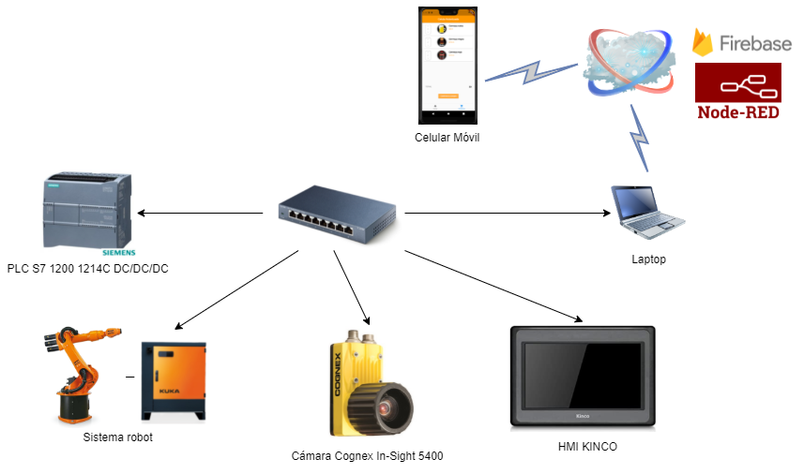
Integración
Topología

Slide 16
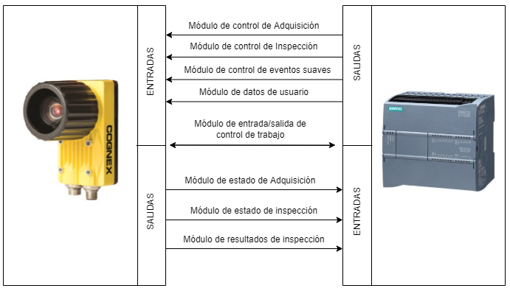
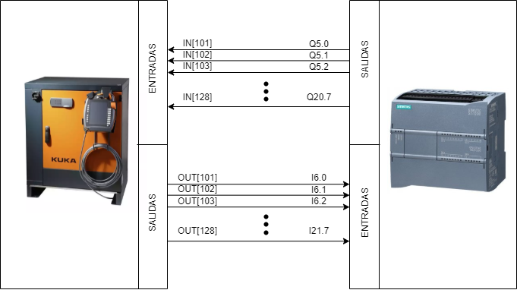
Integración
Conexión PROFINET
Configuración Cognex
Configuración Robot

Slide 17
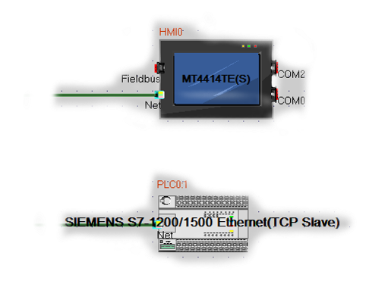
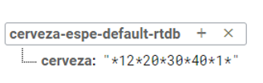
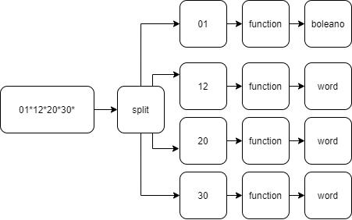
Integración
HMI y Node Red
Configuración en KincoHMIware
Configuración en Node Red

Slide 18
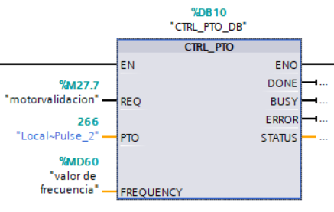
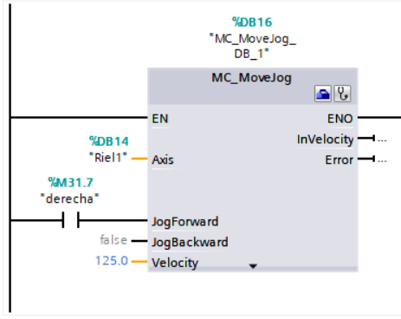
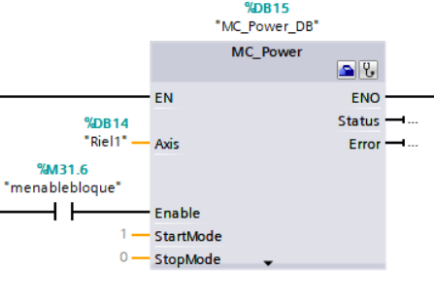
Programación
Motores
Dispensador de vasos cerveceros
Transporte hacia el cliente
Configuración por Generador de impulsos
Configuración por Motion Control
-Generador de Impulsos: PTO1/PWM2
-Nombre: Pulse_1
-Nombre de Objeto Tecnológico: Riel1
-Salida de Impulso: % Q0.7
-Salida de sentido: % Q0.6
-Generador de Impulsos: PTO2/PWM2
-Nombre: Pulse_2
-Salida de Impulso: % Q0.4

Slide 19
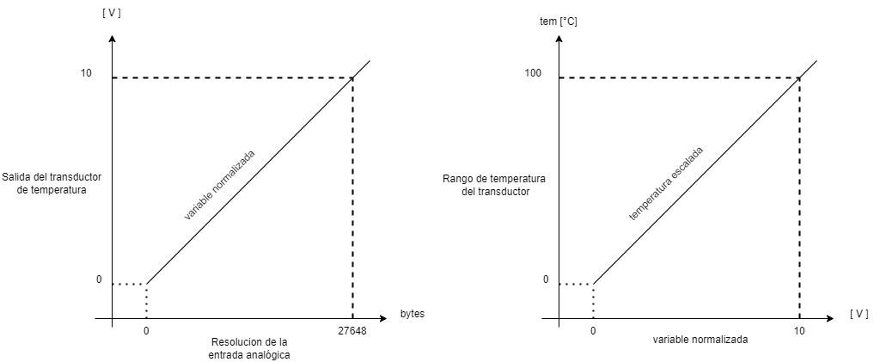


Programación
Sensor de Temperatura
Rango de temperatura | 0 – 100 °C
# de Entradas Analógicas | 0 – 10V
Resolución | 15 bits

Slide 20



Programación
Cámara Cognex 5400
Visión a 45°
Visión a 90°
Variables

Slide 21


Programación
Robot
Configuración de efector final
Configuración de bases

Slide 22

Implementación
Ubicación

Slide 23





Implementación
Tablero de Control
Robot

Slide 24






Implementación
Dispensador de cerveza
Neumática
Dispensador de cerveza

Slide 25





Implementación
Dispensador de vasos
Transporte hacia el cliente

Slide 26


Pruebas y Resultados
Sensores
Objetivo
Objetivo
Comparar el funcionamiento del sensor PT100 con respecto a otros dispositivos.
Seleccionar la distancia correcta para que el sensor pueda detectar un vaso de vidrio
Componentes
Componentes
Resultado
Resultado
El Pt100 funciona para el rango de
0°C a 10°C
La distancia recomendada
0-30 cm

Slide 27


Pruebas y Resultados
Sensores
Objetivo
Objetivo
Seleccionar la distancia correcta para que el sensor detecte un vaso de vidrio lleno con cerveza.
Seleccionar la distancia correcta para que el sensor detecte la pieza móvil de riel
Componentes
Componentes
Resultado
Resultado
La distancia recomendada
5 cm
La distancia recomendada
0.3 cm

Slide 28
Pruebas y Resultados
Objetivo
Objetivo
Seleccionar frecuencia idónea para mesa giratoria
Seleccionar frecuencia idónea para el riel.
Componentes
Componentes
Resultado
Resultado
Se selecciona 100 Hz.
Se selecciona de 125 Hz.

Slide 29

Pruebas y Resultados
Dispensador de cerveza
Posición de luminaria
Objetivo
Seleccionar posición idónea de luminaria para detectar patrones y márgenes correctamente.
Componentes
Resultado
Ubicar luminaria alado Izquierdo de cámara dirigiéndose al vaso

Slide 30




Pruebas y Resultados
Dispensador de cerveza
Dispensado con cerveza en condiciones
normales
Objetivo
Comprobar la operación con cerveza en condiciones normales y tomar el tiempo del proceso
Componentes
Resultado
Se tuvo un error de 15 pruebas realizadas, con un tiempo promedio de 1.23 min.

Slide 31




Pruebas y Resultados
Dispensador de cerveza
Dispensado con cerveza
Sobre carbonatada
Dispensado sin producto
Objetivo
Objetivo
Comprobar la operación con cerveza sobre carbonatada y tomar el tiempo del proceso
Comprobar la operación obstruyendo el paso de producto y tomar el tiempo del proceso
Componentes
Componentes
Resultado
Resultado
Se tuvo un error de 15 pruebas realizadas, con un tiempo promedio de 1.35 min.
No se tuvieron errores, con un tiempo promedio de 1.21 min.

Slide 32
Pruebas y Resultados
Fallo de energía
Objetivo
Verificar la respuesta de la célula robotizada frente un corte de suministro eléctrico.
Componentes

Slide 33
Pruebas y Resultados
Paro de emergencia
Objetivo
Verificar la respuesta de la célula robotizada frente a un paro de emergencia.
Componentes

Slide 34
Conclusiones
Se diseñó e implementó una célula robotizada demostrativa para la automatización del dispensado de cerveza, la misma que cumple satisfactoriamente con la entrega de un producto con temperatura adecuada y las proporciones correctas de líquido y espuma, garantizando la calidad hacia el consumidor final, por otra parte, se tiene un tiempo menor a 1.30 minutos siendo este reducido en comparación a una atención manual de un bar, el proyecto se encuentra desarrollado físicamente dentro de las instalaciones de la empresa auspiciante.
La empresa auspiciante otorgó varios componentes activos y pasivos, los cuales se fueron adaptando según las necesidades y requerimientos encontradas durante el desarrollo, programación e integración del proyecto, teniendo como elementos principales al Robot KUKA KR20 para el traslado del vaso a las diferentes ubicaciones y el PLC SIEMENS S7 1200 1214c como el dispositivo de control principal de todos los componentes que conforman la célula robotizada.

Slide 35
Conclusiones
Las diferentes variables para el correcto dispensado de cerveza como la temperatura, la inclinación al servirla y la cantidad de espuma, fueron controlados a través de sensores y actuadores correctamente dimensionados en el diseño final presentado en tres sistemas como son: dispensado de vasos, transporte hacia el cliente y dispensado de cerveza.
Para conseguir los movimientos y traslado correcto del vaso a sus diferentes ubicaciones se realizó la programación de los distintos puntos del robot en el SMART PAD y el software Workvisual 5.0, configurando las coordenadas de la herramienta utilizada y las tres bases respectivas para los sistemas mencionados anteriormente, ya que al tener estas independientes en el caso de mover o rediseñar el espacio solo se configuran nuevamente estas bases más no los puntos, dando menos trabajo en estos casos.

Slide 36
Conclusiones
Se implementó una pantalla HMI diseñada conforme a los estándares y guías industriales con los menús y pantallas adecuadas para que el operador pueda visualizar, monitorear y dar mantenimiento a la célula robotizada, esta HMI fue integrada mediante protocolo Ethernet hacia el PLC, de esta manera brindándole total acceso al estado de sensores, actuadores y sistemas diseñados en el proyecto.
Se realizó una aplicación móvil programada en Flutter, esta posee interfaces de fácil uso para el cliente en donde se puede realizar pedidos hacia el sistema principal de control PLC, para lograr esta comunicación se hizo uso de una base de datos en Firebase y de la herramienta de programación NODE-RED, los cuales son complementos cada vez más utilizados en la Industria 4.0 que permitieron realizar la integración entre la célula robotizada y la aplicación móvil.

Slide 37
Conclusiones
Los elementos y sistemas mencionados anteriormente fueron puestos a prueba con el fin de optimizar los diseños, obteniendo así las frecuencias adecuadas para cada motor, las distancias correctas para los sensores de presencia, la comprobación de la funcionalidad del sensor de temperatura y la ubicación idónea de la lámpara de 16 W con el fin de que la cámara visualice de manera correcta el dispensado de cerveza, posteriormente se realizaron diferentes ensayos de la célula robotizada conjunta en las diferentes condiciones como son: óptimas, sobre carbonatada y sin producto, todas con resultados positivos ejecutando correctamente la tarea asignada.
La cámara industrial Cognex 5400 también se puede emplear en actividades comerciales como este proyecto, siendo capaz de sustituir a métodos de llenado que incluyen tiempo u otros sensores, indicando incluso si la cerveza se encuentra carbonatada o si no hay hay producto, a través de patrones y márgenes programados en el software In-Sight Explorer.

Slide 38
Recomendaciones
En la célula robotizada existen elementos que al quedarse sin energización podrían causar accidentes, por esta razón se recomienda la instalación de una fuente de alimentación de respaldo para el PLC, con la finalidad de que el operador tenga tiempo necesario para llevar al robot y a las variables críticas de la célula robótica a un estado seguro.
El presente proyecto fue implementado para una sola cerveza, sin embargo, también fue diseñado y programado para ser escalable, dando cabida a nuevos diseños con los que se puedan controlar varias líneas de dispensado de cerveza. También el desarrollo de una aplicación móvil, la cual pueda acceder a diferentes métodos de pago online y facturación.

Slide 39
Recomendaciones
Se recomienda realizar un mantenimiento y limpieza periódica al sistema de mangueras del dispensado de cerveza, con el fin de evitar fugas o partículas dentro del mismo, ya que estos provocan espuma produciendo un error al servir cerveza.
El operario debe tener en cuenta que la velocidad del robot ya se encuentra regulada en la programación por este motivo se debe trabajar en modo automático directamente, ya que si se corre el programa en modo manual este va a ir mucho más lento debido a las regulaciones en este modo.
Revisar el aire en el compresor antes de enviar un pedido, para evitar accidentes al sostener el vaso y se sugiere adicionalmente el empleo de un presostato con el cual se pueda monitorear la presión del sistema neumático.

Slide 40
GRACIAS POR SU ATENCIÓN

